Slide 1


التقويم الصفي الواقعي
تنفيذ المشرفتان
أسماء أبو سته
أماني رهبيني

Slide 2
تعارف

Slide 3
قواعد العمل
الوصول بالوقت المحدد
الالتزام بمواعيد الورشة
إغلاق الهواتف الخلوية
الإصغاء النشط
احترام الرأي الآخر
عدم مقاطعة المتحدث
التعبير عن الرأي الشخصي

Slide 4
أهداف الدورة
يتوقع من المتدرب في نهاية الورشة التدريبية أن :
يتعرف على الرؤية الحديثة للتقويم .
يتعرف على الدور الجديد لكل من المعلم والطالب في عملية التقويم في إطار الفكر التربوي المعاصر .
يتعرف على أغراض التقويم .
يتعرف على استراتيجيات وأدوات التقويم الواقعي .
يصمم استراتيجيات وأدوات التقويم الواقعي ويوظفها لتحسين عمليتي التعلم والتعليم.
يكون اتجاهات إيجابية نحو التقويم الواقعي وممارساته .

Slide 5
التقويم الواقعي
مقدمة : إن الأولوية الأولى في خطة تطوير التعليم في المملكة العربية السعودية هي رفع مستوى تحصيل المتعلم وجعله محور العملية التعليمية التعلمية ،كما أن غاية أنموذج تطوير المدرسة هو تهيئة بيئة تربوية مناسبة بمكوناتها البشرية والمادية والمعنوية لبناء شخصية الطالب بأبعادها المختلفة : أكاديمياً ، روحياً ، عقلياً ، اجتماعياً، نفسياً ، وبدنياً متمثلة في طالب يتحلى بالقيم الإسلامية معرفة وسلوكاً داخل المدرسة وخارجها , ومنتج للمعرفة ، قادر على التعلم مدى الحياة , ويمتلك مهارات حياتية ، ويتفاعل بوعي مع معطياتها , ويحقق مستويات تحصيلية وأدائية عالية .
أما فيما يخص التقويم فلم تَعدّ عملية التقويم غاية في ذاتها للمقارنة بين أداء المتعلم وأداء أقرانه ، لكنها تحولت إلى أساليب ونظم تنمي الشخصية المتكاملة والمتوازنة للمتعلم ، وما يمتلكه من مهارات وظيفية وفهم عميق لمضمون المواد الدراسية التي يكتسبها خلال تعلمه الذاتي وبحثه مما يمكنه من التعامل مع بيئته وإثرائها ، من هنا ظهر مفهوم التقويم الواقعي الذي يظهر هذا التحول .

Slide 6
نشاط رقم ( 1-1 )
( التقويم يوجه التعليم ) ( التقويم لتحسين وتطوير التعليم) .
ناقش هاتين العبارتين مع أفراد مجموعتك بعد الاطلاع على نشرة رقم 1
. (15 دقيقة)

Slide 7
الرؤية الحديثة للتقويم
يشهد مجال التقويم التربوي تطورات متسارعة وتحولات في منهجية التقويم ونقلة نوعية في استراتيجياته وأدواته. ولقد أسهمت هذه التطورات في إحداث تغيرات تربوية شاملة في مختلف مكونات المنظومة التربوية, وربما يُعزى هذا التطور إلى ما تفرضه تحديات العصر في مختلف مجالات الحياة ، وما تتطلبه من إعداد أفراد يمتلكون كفايات متنوعة ومهارات متعددة تمكنهم من الإسهام الإيجابي الفاعل في الإنجازات وتحسين الحياة .

Slide 8
كما يرجع ذلك إلى أن الاختبارات التقليدية لا تعكس في الغالب واقع عملية التعلم ، وأنها محدودة الفائدة فيما يتعلق برصد ومتابعة تقدم الطلبة و نموهم , هذا بالإضافة إلى التحول من المدرسة السلوكية التي تركز على أن يكون لكل درس أهداف عالية التحديد مصوغة بسلوك قابل للقياس إلى المدرسة المعرفية التي تركز على العمليات العقلية وبالذات عمليات التفكير العليا ،مثل: بلورة الأحكام, اتخاذ القرارات، وحل المشكلات باعتبارها مهارات عقلية تمكّن الإنسان من التعامل مع معطيات عصر المعلوماتية والعولمة , والتقنيات المتطورة ، مما أدى للاهتمام بنتاجات تعلم أساسية من الصعب التعبير عنها بسلوك قابل للملاحظة والقياس يتحقق في موقف تعليمي محدد، وهذه النتاجات يجب أن تكون واضحة لكل من المعلم والمتعلم ،وبالتالي يستطيع المتعلم تقويم نفسه ذاتياً ليرى مقدار ما أنجزه مقارنة بمستويات الأداء المطلوبة.

Slide 9
أدى الانتقال من المدخل التقليدي أحادي البعد إلى المدخل المتعدد الأبعاد إلى ما يعرف "بالتقويم الواقعي" أو "التقويم الأصيل" أو " التقويم الحقيقي" أو "التقويم البديل" أو "التقويم المعتمد على التحدي".
( Authentic / Naturalistic / Alternative / Challenge based assessment)
إن هذا التقويم يسهم في رفع مستوى أداء الطلبة، حيث يشاركون مشاركة فاعلة في ابتكار نتاجات واقعية أصيلة متنوعة Authentic Product تتميز بدرجة عالية من الجودة والإتقان تبرهن على تعلمهم وتُتخذ دليلاً على تحقيقهم للنتاج التربوي ، من مثل: إجراء التجارب المخبرية، الخطابة، تقمص الأدوار, تصميم البحوث، صناعة المنتجات, إجراء الدراسات الميدانية, تصميم المشاريع, إضافة إلى كتابة المقالات أو حل المشكلات ضمن سياق واقعي ، وبذلك تتطور لدى الطلبة القدرة على التفكير التأملي الذي يساعدهم على معالجة المعلومات ونقدها وتحليلها بخلاف الامتحانات التقليدية التي تهتم بالتفكير الانعكاسيّ، مما يساعدهم على التعلم المستمر مدى الحياة .

Slide 10
نشاط رقم ( 1- 2 )
فكر مع مجموعتك بأسباب التحول / الانتقال إلى التقويم الواقعي . (15 دقيقة)

Slide 11
نشاط رقم ( 1- 3 )
فكر مع مجموعتك ما هي سمات ( خصائص)التقويم الواقعي ؟
(15 دقيقة)

Slide 12
نشاط رقم ( 1- 4 )
فكر مع مجموعتك ما هي المبادئ الأساسية للتقويم الواقعي ؟
(15 دقيقة)

Slide 13
مناقشة الأنشطة

Slide 14
نشاط رقم ( 1- 2 )
فكر مع مجموعتك بأسباب التحول / الانتقال إلى التقويم الواقعي . (15 دقيقة)

Slide 15
التقويم الواقعي :
التقويم الذي يعكس انجازات الطالب, ويقيسها في مواقف حقيقية , ويعمل على قياس مقومات شخصية الطالب بشتى جوانبها.
لم يعدّ التقويم يعنى فقط بقياس التحصيل الدراسي للطالب في المواد المختلفة، بل تعداه لقياس مقومات شخصية الطالب بشتى جوانبها - المفهوم الموسع للذكاء الإنساني (نظرية الذكاءات المتعددة لجاردنر)-مما أدى إلى اتساع مجالاته وتنوع طرائقه وأساليبه, هذا بالإضافة إلى ما أحدثته ثورة التقنيات والمعلومات والمستويات التربوية كموجهات للتقويم.

Slide 16
لماذا التقويم الواقعي ؟
لم يعدّ التقويم يُعنى فقط بقياس التحصيل الدراسي للطالب في المواد المختلفة، بل تعداه لقياس مقومات شخصية الطالب بشتى جوانبها، وبذلك اتسعت مجالاته وتنوعت طرائقه وأساليبه
يهدف التقويم الواقعي إلى :
- صقل المهارات الحياتية الحقيقية .
- تنمية المهارات العقلية العليا .
- دعم الأفكار والاستجابات والجديدة والإبداعية .
- التركيز على كل من العمليات والمنتج في عملية التعلم .
- تنمية مهارات متعددة لنتاجات متعددة ضمن مشروع متكامل.
- تطوير وتعزيز قدرة الطالب على التقويم الذاتي .
- جمع البراهين والأدلة التي تبيّن درجة تحقيق المتعلمين لنتاجات التعلم .
- استخدام استراتيجيات وأدوات تقويم متعددة لقياس الجوانب المتنوعة في شخصية المتعلم.

Slide 17
نشاط رقم ( 1- 3 )
فكر مع مجموعتك ما هي سمات ( خصائص)التقويم الواقعي ؟
(15 دقيقة)

Slide 18
سمات "خصائص" التقويم الواقعي
يتطلب التقويم الواقعي أن يكون الطلبة فاعلين في أدائهم بالاعتماد على المعلومات أو المعارف التي اكتسبوها .
يُقدم للطالب مجموعة من المهمات والتحديات ضمن أنشطة تعليمية مميزة (الأبحاث ، مهارات الكتابة، مراجعة أوراق البحث ومناقشتها ، وتحليل الاحداث الاجتماعية ، والمشاركة في المناظرات...إلخ ).
يصقل مهارات الطالب القائمة على التحليل والأداء العملي وتنفيذ المشاريع .
يحقق هذا التقويم الصدق والثبات عن طريق توحيد معايير تقويم المنتج .
صدق معايير الاختبار يتم تحقيقها عن طريق المحاكاة لقدرات الطالب في أوضاع حقيقية .
يدفع التقويم الواقعي الطالب إلى اكتشاف مكامن الخلل في جو من التحديات الحقيقية.

Slide 19
نشاط رقم ( 1- 4 )
فكر مع مجموعتك ما هي المبادئ الأساسية للتقويم الواقعي ؟
(15 دقيقة)

Slide 20
المبادئ الأساسية للتقويم الواقعي :
1- التقويم الواقعي تقويم يهتم بجوهر عملية التعلم ، ومدى امتلاك الطلبة للمهارات في ضوء محكات الأداء المطلوبة .
2- تعزيز المهارات العقلية عن طريق تنفيذ أنشطة تستثير قدراتهم على حل المشكلات، وإصدار الأحكام، واتخاذ القرارات التي تتناسب ومستوى نضجهم .
3- واقعية المهام أو الأعمال المطروحة للدراسة والتقصي أو المنتجات المطلوبة ، وذات صلة بالحياة العملية اليومية .

Slide 21
4- التنويع في أشكال وأماكن واستراتيجيات وأدوات التقويم الواقعي، لأن .إنجازات الطلبة هي مادة التقويم الواقعي وليس حفظهم
5- مراعاة الفروق الفردية بين الطلبة فهم مختلفون في قدراتهم ومهاراتهم وأنماط تعلمهم وخلفياتهم ،وذلك بتوفير العديد من أنشطة التقويم التي تناسب كل منهم.
6- التعاون بين الطلبة, وذلك بتبني أسلوب التعلم في مجموعات متعاونة يساعد فيها الطالب القوي زملاءه الأقل قوة ، وهذا يهيئ فرصاً أفضل لتعلم الطلبة وفرصة للمعلم لتقييم أعمال الطلبة أو مساعدة الحالات التي تحتاج
.لمساعده
7- التقويم الواقعي محكي المرجع يقتضي تجنب المقارنات بين الطلبة .

Slide 22
كفايات المقوم
يقصد بالكفايات مجموعة من الخواص (المهارات ، المعارف ، الاتجاهات ) التي تمكننا من النجاح عند تعاملنا مع الآخرين . ويعرّفها آخرون بأنها مجموعة من المهارات والسلوك والمعرفة التي تحدد معايير أداء مهمة أو مهنة ما ، كما يعرّفها آخرون بأنها القدرات المطلوبة للقيام بدور ما في مكان ما
يقصد بالمقوم المعلم الذي يدير العملية التربوية داخل غرفة الصف، وينفذها ويطور سلسلة من الإجراءات المنظمة تساعده على التأكد من تحقيق النتاجات المخطط لها والتي تسهم في تحسين عملية التعلم والتعليم وتطورها .
1- كفايات معرفية
2- كفايات شخصية

Slide 23
نشاط رقم ( 1-5 )
في ضوء الرؤية الجديدة للتقويم .
ما الكفايات المعرفية التي يجب توافرها في المقوم (المعلم ) ،حسب رأيك ؟
(10 دقيقة)

Slide 24
نشاط رقم ( 1-6 )
في ضوء الرؤية الجديدة للتقويم .
ما الكفايات الشخصية التي يجب توافرها في المقوم (المعلم ) ،حسب رأيك ؟
(10 دقيقة)

Slide 25
نشاط رقم (1-7 ) خصائص التقويم الصفي
هناك خصائص للتقويم الصفي، ناقشها مع مجموعتك. ( 10 دقيقة )

Slide 26
مناقشة الأنشطة

Slide 27
نشاط رقم ( 1-5 )
في ضوء الرؤية الجديدة للتقويم .
ما الكفايات المعرفية التي يجب توافرها في المقوم (المعلم ) ،حسب رأيك ؟
(10 دقيقة)

Slide 28
الكفايات المعرفية :
معرفة فلسفة التربية والتعليم وأهدافها واستراتيجياتها.
القدرة على تحديد هدف التقويم بوضوح .
القدرة على جمع البيانات ، وتحليلها وتفسيرها .
القدرة على تنويع استراتيجيات التقويم ، وأدواته .
الاستفادة من نتائج التقويم ، وتوظيفها لمعالجة نقاط الضعف وإثراء نقاط القوة .
معرفة محتوى المناهج والكتب المدرسية المقررة للمبحث الذي يدرسه ،وأهدافها.
معرفة حقوقه وواجباته .
معرفة أساليب تقويم نتاجات تعلم الطلبة .
القدرة على بناء الاختبارات وتحليلها، وتقديم التغذية الراجعة .

Slide 29
نشاط رقم ( 1-6 )
في ضوء الرؤية الجديدة للتقويم .
ما الكفايات الشخصية التي يجب توافرها في المقوم (المعلم ) ،حسب رأيك ؟
(10 دقيقة)

Slide 30
الكفايات الشخصية :
العدالة في التقويم ، وعدم التحيز .
القدرة على التركيز على التقويم الذاتي.
القدرة على التعامل مع المشكلات ، واقتراح الحلول المناسبة .
مواكبة التطورات والتغيرات في مجال تخصصه ومهنته، والقدرة على التكيف معها .
القدرة على تقديم التغذية الراجعة للمعنيين بأسلوب ودي .
القدرة على إشراك الطلبة عند اختيار أدوات ومعايير التقويم والاتفاق عليها
القدرة على تطبيق مهارات التقويم في مواقف صفية مختلفة .
القدرة على توظيف التكنولوجيا في التقويم .
Notes:
1

Slide 31
نشاط رقم (1-7 ) خصائص التقويم الصفي
هناك خصائص للتقويم الصفي، ناقشها مع مجموعتك. ( 10 دقيقة )

Slide 32
خصائص التقويم الصفي
تعاوني
شامل
اقتصادي
مستمر
علمي
ذو مغزى
تشاوري
مرن
عادل
واقعي

Slide 33
نتاجات التعلم :هي مجموعة المعارف والمهارات والقدرات والقيم التي يكتسبها الطلبة من العملية التعليمية التعلمية
نشاط رقم (1-8 )
هناك علاقة وثيقة بين نتاجات التعلم والتقويم , مَثِل هذه العلاقة في رسم أوخطوات مرتبة منطقياً. (10 دقائق)

Slide 34
التعلم والتقويم
أسئلة أساسية يجب الإجابة عنها حول نتاجات التعلم والتقويم من قبل المعلمين :
ما المعارف والمهارات الأساسية التي أحاول أن أعلمها للطلبة ؟
كيف أتأكد أن الطلبة قد تعلموها بالفعل ؟
كيف أساعد الطلبة على التعلم بشكل أفضل ؟

Slide 35
نلاحظ من الأسئلة السابقة أن العلاقة وثيقة بين نتاجات التعلم والتقويم الصفي وتسير في خطوات
كالآتي:
الخطوة الأولى :
تحديد النتاجات المرغوب تحققها لدى الطلبة، سواء كانت معرفية أو أدائية.
الخطوة الثانية :
تحديد آلية لتقويم تحقق نتاجات التعلم لدى الطلبة ، وتوضيح معايير الأداء المطلوب ومستواه .
الخطوة الثالثة :
مقارنة مستوى أداء الطلبة بالنتاجات المطلوب تحقيقها .
الخطوة الرابعة :
تعديل وتطوير مدخلات عناصر عمليتي التعليم والتقويم، في ضوء مستوى أداء الطلبة ونتاجات التعلم المطلوب تحقيقها .

Slide 36
التخطيط للتقويم:
لا بدّ أن يتم التخطيط لعملية التقويم بصورة منظمة، فعند بناء خطة التقويم للطلبة يجب مراعاة ما يأتي :
تحديد الغاية/الهدف من التقويم ( التشخيص , تعديل الخطط والبرامج , تصنيف الطلبة , ومدى تحقق النتاجات....إلخ).
تحديد مجالات التقويم (تقويم المهارات المعرفية, والعملية , الاجتماعية وحل المشكلات, والاتصال والتواصل.....إلخ).
تصميم وبناء استراتيجيات التقويم وأدواته بما يتناسب مع النتاجات ذات العلاقة.
تحديد المعايير المستخدمة في الحكم على أداء الطلبة (تقديم وصف لعناصر الأداء المطلوب من الطالب إتقانها بشكل دقيق, تقديم وصف دقيق لتقدير مستوى الأداء المطلوب , ونماذج من أعمال الطلبة تمثل مستويات الأداء المختلفة).
.((مع الأخذ بعين الاعتبار محددات الوقت, وتوافر الموارد اللازمة

Slide 37
خطوات إعداد مخطط تقويم لمواقف التعلم
تحديد نوع نشاط التقويم / رسمي أو غير رسمي.
اختيار نشاط التقويم / ما يندرج تحت رسمي أو غير رسمي .
كتابة تعليمات تطبيق التقويم بصورة واضحة ومحددة .
جمع عّينات استجابات الطلبة
تصحيح استجابات الطلبة .
كتابة تقرير مفصل عن مستوى أداء الطالب ، ولمن سيتم تقديمه.

Slide 38
نشاط رقم ( 1- 9 )
بالتعاون مع مجموعتك، قم بإعداد مخطط لتقويم صفي حسب تسلسل إجراءاته، مراعياً تحديد نوع النشاط التقويمي وتعليمات التطبيق . (10 دقائق)

Slide 39
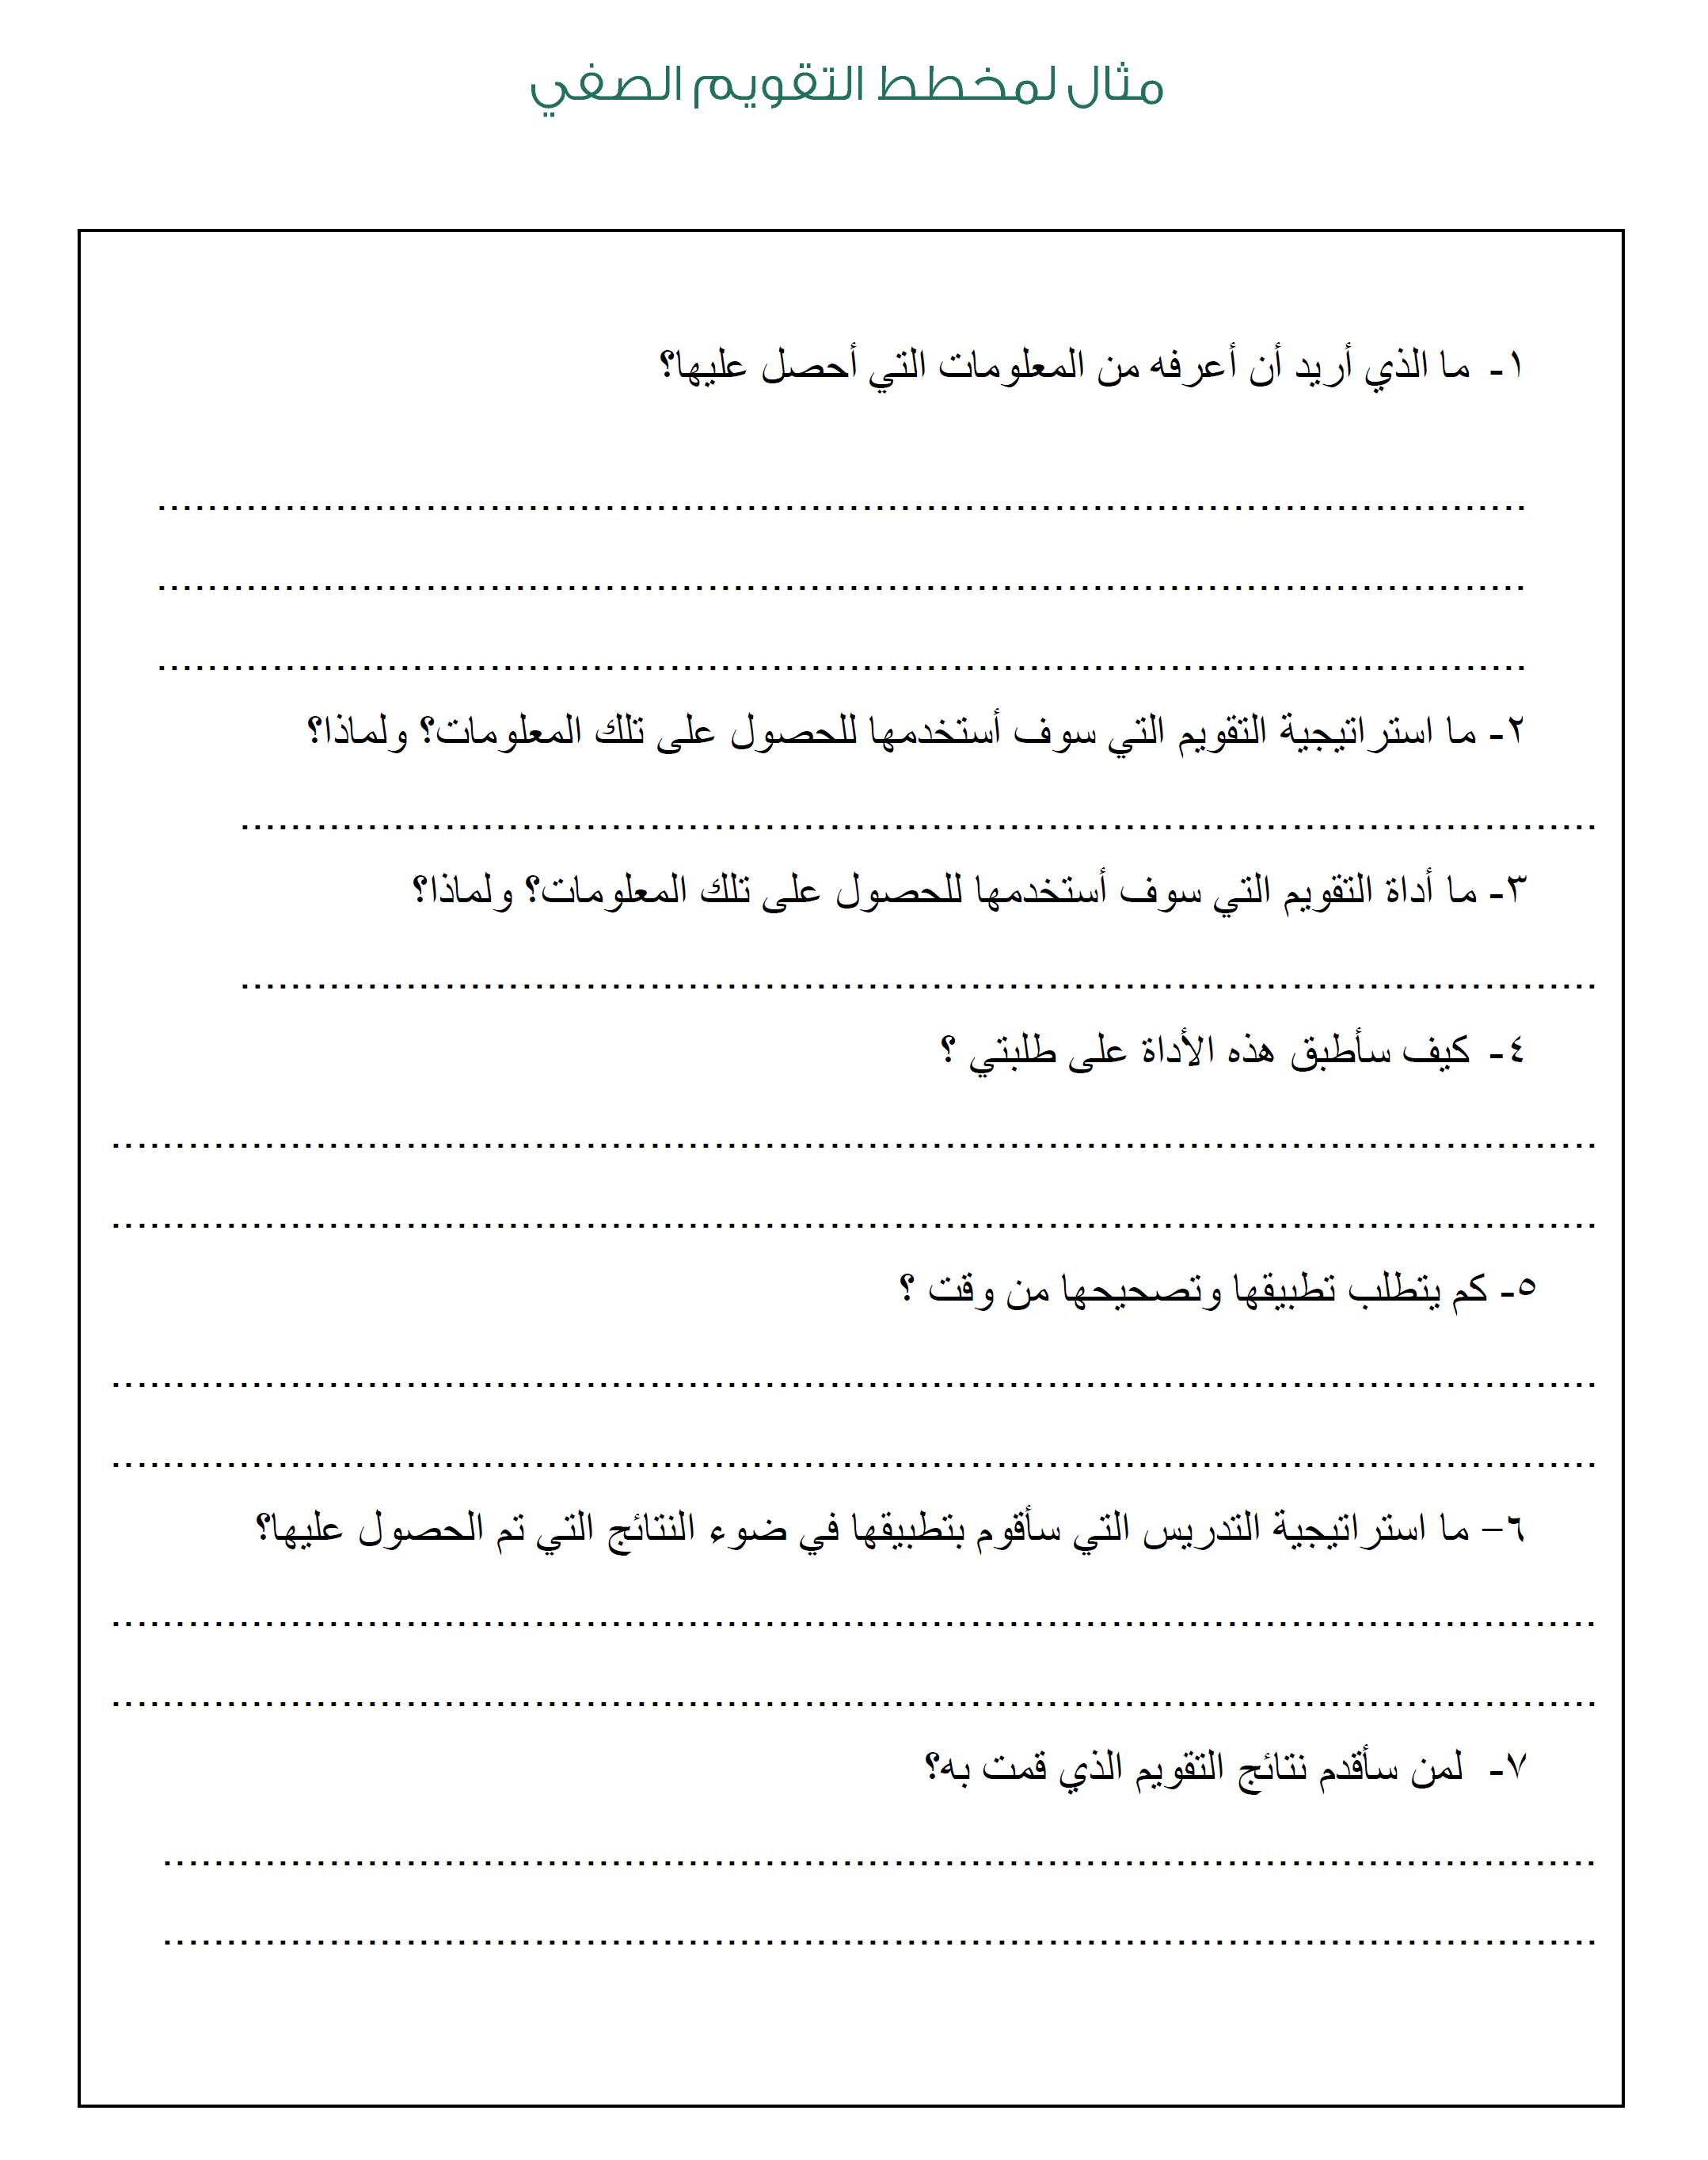

Slide 40

استراحة 30 د

Slide 41
أغراض التقويم الصفي
التقويم كعملية تعلم
التقويم للتعلم
تقويم التعلم

Slide 42
نشاط رقم ( 2-1)
من وجهة نظرك ، ما الفرق بين الأغراض الثلاث للتقويم (تقويم التعلم, التقويم للتعلم, التقويم كعملية تعلم )؟ (15 دقيقة)

Slide 43
المنهاج والتعلم والتقويم
ظهرت العلاقة بين كل من المنهاج , وعمليتي التعلم والتعليم ,وعملية التقويم في ثلاثة أغراض للتقويم الصفي وعملية تطوره ، كما يأتي :
تقويم التعلم (Assessment Of Learning): تقويم مصمم لجمع معلومات عن التعلم لإصدار أحكام عن أداء الطلبة في نهاية عملية التعلم ، ويتم التداول بشأنها غالباً خارج غرفة الصف.
التقويم للتعلم ( من أجل التعلم) (Assessment For Learning): تقويم الخبرات الناتجة عن التغير المستمر في المعلومات وتبادلها بين الطلبة والمعلمين فيما يخص التقدم نحو تحقيق نتاجات التعلم وهو البديل للمفهوم التقليدي "تقويم التعلم" , كما يمكن استخدام هذه المعلومات لاستهداف المصادر واستراتيجيات التعليم.
التقويم كعملية تعلم (Assessment As Learning): العمليات والإجراءات التي يقوم بها الطالب لاستخدام المعرفة السابقة وتوظيفها في مواقف جديدة , وتنظيمها بحيث تساعد في وضع فرضيات وحلول مقترحة لمشكلة أو لمواقف تعليمية جديدة, والبحث عن الأدلة والبراهين التي تدعم صحة فرضياته ، ويحتاج الطالب لتحقيق ذلك أن يراجع ويقوم ذاته لمعرفة قدراته في التخطيط ووضع الحلول وإصدار الأحكام.

Slide 44
جدول يظهر المقارنة بين تقويم التعلم والتقويم من أجل التعلم
الرقم | تقويم التعلم | التقويم من أجل التعلم
2- | .
3-
4-
5-
6-
7-
يرصد التعلم لتعزيز الخطوة التالية ،ثم للتزويد باقتراحات للعملية التعليمية التعلمية مبنية على التقويم.
يرصد ما تم تعلمه حتى تاريخه.
مصمم لتزويد المعلومات لأشخاص غير ممارسين لعملية التعلم والتعليم الصفية إضافة للمعلمين والطلبة
مصمم لمساعدة المعلمين والطلبة لتحسين التعلم.
يعطي تغذية راجعة مستمرة ومحددة ووصفية عبر طرق رسمية وغير رسمية.
يترجم البيانات إلى أرقام أو درجات أو ملاحظات رسمية عبر تقارير دورية.
يقارن أداء الطالب بأدائه السابق في ضوء نتاجات التعلم ( رصد التقدم).
يقارن أداء الطلبة بنتاجات التعلم أو بأقرانهم.
يُمكّن الطالب من أن يكون شريكاً في عملية التعلم من خلال التأمل الذاتي ومراجعة الذات وتحديد آليات تعلم وتطور تعلمه.
لا يُمكّن الطالب من أن يكون شريكاً في عملية التعلم.
لا يُستخدم لتصنيف الطلبة.
يُستخدم لغرض تصنيف الطلبة.
عملية مستمرة تركز على مدى واسع من نتاجات التعلم (صور متعددة ).
درجة تكراره أقل ( صورة واحدة).

Slide 45
استراتيجيات التقويم
استراتيجية التقويم المعتمد على الأداء Performance Based Assessment | 1
استراتيجية الملاحظةObservation | 2
استراتيجية التواصل . Communication | 3
استراتيجية مراجعة الذات Reflection . | 4
أدوات التقويم :
قوائم الرصد Check List | 1
سلم التقدير . Rating Scale | 2
سلم التقدير اللفظي . Rubric | 3
سجل وصف سير التعلم . Learning Log | 4
السجل القصصي ( سجل المعلم ) . Anecdotal Record | 5

Slide 46


س : فرقي بين
استراتيجيات التقويم وأدواته؟

Slide 47

استراتجيات التقويم

Slide 48
استراتيجيات التقويم
استراتيجية التقويم المعتمد على الأداء Performance Based Assessment | 1
استراتيجية الملاحظةObservation | 2
استراتيجية التواصل . Communication | 3
استراتيجية مراجعة الذات Reflection . | 4

Slide 49
استراتيجية التقويم المعتمد على الأداء
Performance-based Assessment
نشاط رقم ( 2-2 )
ماذا نعني بالتقويم المعتمد على الأداء؟ اذكر اثنتين من الفعاليات التي تندرج تحت هذه الاستراتيجية. ) 15 دقيقة)

Slide 50
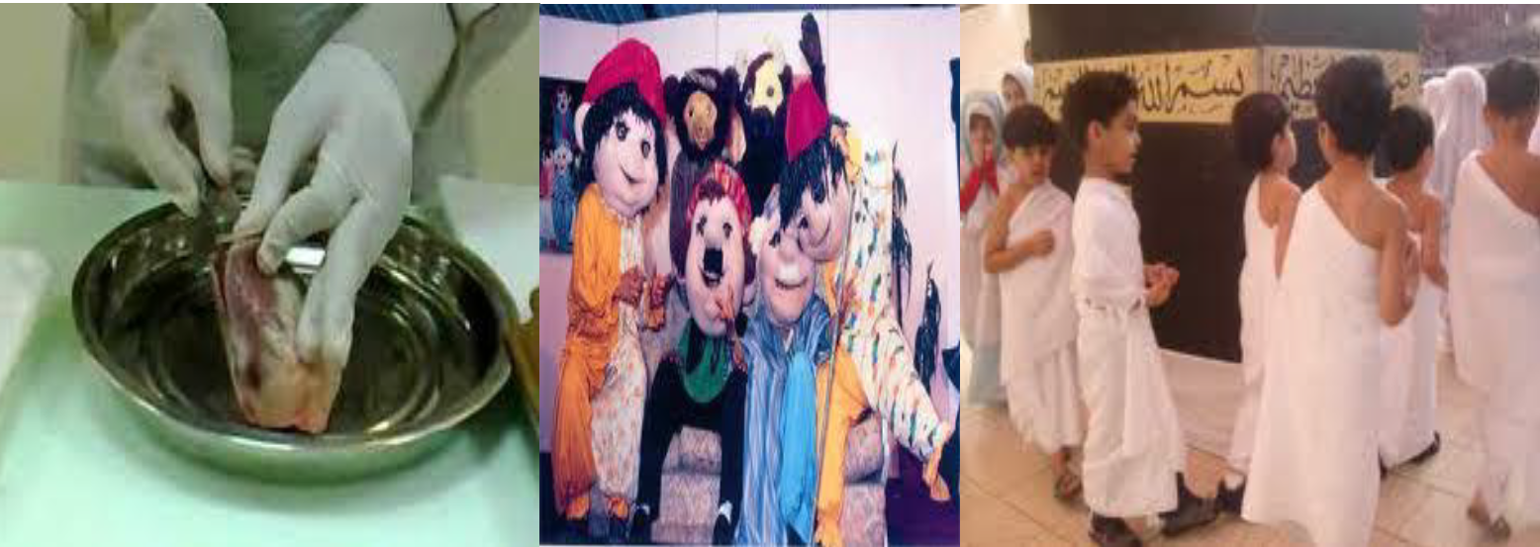
استراتيجية التقويم المعتمد على الأداء
Performance-based Assessment
قيام المتعلم بإظهار تعلمه ، من خلال توظيف مهاراته في مواقف حياتية حقيقية ، أو مواقف تحاكي المواقف الحقيقية ، أو قيامه بعروض عملية يظهر من خلالها مدى إتقانه لما اكتسب من مهارات في ضوء النتاجات التعليمية المراد إنجازها.

Slide 51
قراءة النشرة رقم 2

Slide 52
الفعاليات التي تندرج تحت هذه الاستراتيجية :
Presentation
1. التقديم .
Demonstration
2. العرض التوضيحي.
Performance
3. الأداء. العملي
Speech
4. الحديث.
Exhibition
5. المعرض.
Simulation / Role-playing
6. المحاكاة / لعب الأدوار .
Debate
7. المناقشة / المناظرة.

Slide 53
خصائص التقويم المعتمد على الأداء:
يتمتع التقويم المعتمد على الأداء بمجموعة من الخصائص ، منها :
1- التقويم المباشر للأدوار، كما هو في واقع الحياة أو يحاكيها حيث تقوّم فيه المهارات المعرفية والأدائية والوجدانية.
2- التكاملية ، حيث يركز على تقويم كل من العمليات والنواتج .
3- يتيح للمتعلم البحث عن المعلومات من مصادر عدة ومعالجتها ، وبهذا يكون له دوراً إيجابياً وفعالاً.
4- يمكن المتعلم من القيام بعملية التقويم الذاتي أثناء تنفيذ مهمة أو عمل أو مشروع .
5- يشارك المتعلم في وضع معايير تقويم الأداء، ومستويات الأداء على هذه المعايير.
6- تمكين كل من المتعلم والمعلم من تعديل إجراءات ومهام التقويم، بناءً على التغذية الراجعة من أي منهما , وبذلك تعطي فرصة للمتعلم وتحفزه للوصول إلى مستوى عال ٍ من الجودة .
7- تمكين المتعلم من الدفاع عن أدائه بالحجج والبراهين ، لتبريرها منطقياً وعملياً .

Slide 54
التحديات التي قد تواجه تنفيذ التقويم المعتمد على الأداء:
*صعوبة تصميم مهام أداء عالية الجودة.
* صعوبة تصميم طرق تصحيح عالية الجودة.
* استغراقها للكثير من وقت الطلبة.
* نقص ثبات المصحح.
* التقليل من تمثيل بعض الجماعات الثقافية .
* لا تقيم كل النتاجات التعلمية بنفس الفعالية.
*قد يتسبب إنجاز مهام الأداء لفئة من الطلبة إلى تثبيط الطلبة الذين لم يستطيعوا الإنجاز.

Slide 55



نشاط رقم ( 2-3 )
ما أدوار كل من المعلم والمتعلم في التقويم المعتمد على الأداء؟ ما خطوات تصميم التقويم المعتمد على الأداء؟ (10 دقائق)

Slide 56
دور المعلم في تطوير واستخدام التقويم المعتمد على الأداء :
تحديد نتاجات التعلم (العامة والخاصة) التي يجب أن يظهرها المتعلم .
إعداد قائمة بالمهارات المطلوب إظهارها ، وإعلام المتعلم بها .
تحديد فيما إذا كان الأداء فردياً أو جماعياً .
مشاركة المتعلمين في بناء معايير التقويم .
التعبير عن الأداء بأنواع من السلوك يمكن مشاهدتها.
وضع جدول زمني للإعداد والأداء .
الاطّلاع على خطط المتعلمين حول الأداء المراد تطبيقه .
مساعدة المتعلمين في الحصول على المواد والتجهيزات .
مراقبة المتعلمين في مراحل مختلفة أثناء أداء المهمات .
تزويد المتعلمين بتغذية راجعة ، واقتراحات حول تطّورهم بعد تقديمهم الأداء .

Slide 57
دور المتعلم في التقويم المعتمد على الأداء :
المشاركة الفاعلة في وضع معايير ومستويات الأداء .
التعامل بجدّية مع اقتراحات وملاحظات المعلم .
تحمل مسؤولية إظهار مدى التقدم ، والتعلم الذي أحرزه.
جمع الأدلة والمعلومات والبيانات المتعلقة بالمهمة التقويمية.
التعاون مع الزملاء في محاولات البحث عن المعلومات والبيانات .
المشاركة في تقويم الزملاء عن طريق تسجيل الملاحظات .
المشاركة في تطوير التقويم من خلال التغذية الراجعة .
التواصل مع الزملاء، واحترام الرأي والرأي الآخر .

Slide 58
خطوات تصميم التقويم المعتمد على الأداء :
.
تحديد الغرض/ الغاية من التقويم بشكل واضح .
تحديد النتاجات الخاصة المراد تقويمها .
تحديد ما يراد تقويمه بشكل واضح من مهارات معرفية ووجدانية واجتماعية وأدائية ، ونوع المشكلات المراد حلها من قبل المتعلمين .
ترتيب النتاجات حسب الأولوية والأهمية .
كتابة القائمة النهائية للمهارات والعمليات المطلوب تقويمها .
انتقاء المهمات التقويمية المناسبة والمنسجمة مع النتاجات .
اختيار أداة التقويم المناسبة .
بناء المعايير ومستويات الأداء

Slide 59
مثال على تصميم التقويم المعتمد على الأداء
تقويم أداء المتعلم في فعالية التقديم ( presentation )
المادة : الأحياء/ العلوم ----- الابتدائي.
الوحدة : الجهاز التنفسي .
1- نتاج التعلم: توضيح أجزاء الجهاز التنفسي ووظائفه , والأمراض المؤثرة عليه.
2- المهمة ( الإطار ) : يقدم المتعلم عرضاً تقديميا أمام طلبة صفه ، يتناول من خلاله:
أجزاء الجهاز التنفسي , وظائف الجهاز التنفسي ,الأمراض التي تصيب الجهاز التنفسي.
3- الفعالية : التقديم ( Presentation ) .
4- ظروف وشروط الأداء : السبورة , اللوحات الجدارية, المجسمات , الأطالس العلمية .
5- بيئة تنفيذ المهمة : غرفة الصف ، مختبر الأحياء.
6- ما يراد تقويمه : ( الشرح , والتوضيح , والتواصل , والتطبيق على المجسم , ....... ) .
7- الوقت المحدد لإنجاز المهمة : (عشر دقائق ) .
8- المتطلبات القبلية لإنجاز المهمة : إدراك العلاقة بين أجهزة الجسم المختلفة، ومهارات استخدام ووجود الوسائل اللازمة كالأطالس العلمية...... .
9- معايير ومستويات الأداء : تم إعدادها من خلال جلسة عصف ذهني ، وبالاتفاق مع المتعلمين .

Slide 60
- التواصل بلغة فصيحة بسيطة وسليمة .
- التواصل البصري مع جميع المتعلمين .
- استخدام حركات الجسم والإيماءات وتعابير الوجه .
- الحيوية والحركة وقوة الشخصية .
- جاهزية المواد والأدوات التي سيتم الاستعانة بها .
- توظيف لغة الأحياء( المفاهيم والمصطلحات والمعلومات العلمية والصحية ) .
- تعريف المفاهيم والمصطلحات ( تبادل الغازات , الربو, ..... ).
- تحديد موقع كل جزء من أجزاء الجهاز التنفسي على المجسم.
- توظيف اللوحة الجدارية بطريقة سليمة.
- الإجابة على تساؤلات المتعلمين .
- إنجاز التقديم خلال الوقت المحدد .
9- معايير ومستويات الأداء : التي تم إعدادها بالاتفاق مع المتعلمين .

Slide 61
  10- أداة التقويم : سلم تقدير من ( ثلاثة ) مستويات يبنى ويطور بمشاركة المتعلمين .
سلم تقدير مقترح لتقويم أداء المتعلم في مهارة ( التقديم ) لمادة الأحياء
الرقم | معايير الإنجاز | مقبول | جيد | جيد جداً
1 | يتواصل مع أقرانه بلغة فصحى سليمة وبسيطة .
2 | يتواصل بصرياً مع جميع المتعلمين .
3 | يستخدم حركات الجسم والإيماءات وتعابير الوجه .
4 | حيوي وقوي الشخصية.
5 | يحضر المواد والأدوات التي سيستخدمها .
6 | يوظف لغة المبحث /الأحياء .
7 | يوظف اللوحة الجدارية بطريقة سليمة .
8 | يعرف المفاهيم والمصطلحات ( تبادل الغازات , الربو, ..... ).
9 | يحدد موقع كل جزء من أجزاء الجهاز التنفسي على المجسم.
10 | يجيب على تساؤلات المتعلمين بجرأة وثقة .
11 | ينجز التقديم خلال الوقت المحدد .

Slide 62
نشاط رقم ( 2-4)
صمم تقويماً معتمداً على الأداء حسب تخصصك كما في المثال الذي تم عرضه . (20 دقيقة)

Slide 63
نشاط رقم ( 2-3- ب ) تصميم معايير لتقويم معتمد على الأداء ضمن فعالية المناظرة
تحضر المجموعتان 1+2 عرضاً لمناظرة حول التقويم الواقعي . ( مجموعة 1 مع التقويم الواقعي, مجموعة 2 ضد التقويم الواقعي)، حيث يتم العرض مدعماً بالحجج والبراهين. مجموعة 3 تصمم المعايير التي سيتم على أساسها تقييم المناظرة بين الفريقين وتعرضها ، ويتم مناقشتها. (20 دقيقة)

Slide 64
النشاط التأملي
ماذا تعلمت اليوم؟
ما الذي لا زلت أريد أن أتعلمه؟
كيف يمكنني تحقيق ذلك؟
كيف سأوظف ما تعلمته؟

